Slide 1
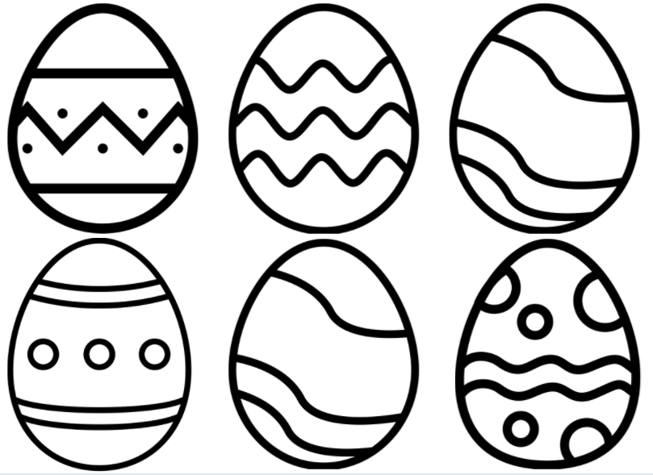
escuchamos
Seleccione 6 colores diferentes y asígnelos a cada forma del verbo. Luego colorea tus huevos de acuerdo a tu clave.
juego
van
bailáis
comes
tengo
yo
nada
descansas
tú
vivo
hacemos
salen
él/ella/usted
hablamos
nosotros
vive
vivís
va
vosotros
ellos/ellas/ustedes
estudian
salgo
escribimos
hace
coméis
comemos
trabaja

